Slide 1
일정
총 10주
1주차(2/24~) : 기획
2주차(3/2~) : 설계
3~6주차(3/8~) : 개발
7~10주차(4/5~) : 테스트 및 검수

Slide 2
요구사항 명세서
요구사항 명세서는 요구사항을 분석하여 명확하게 기록하는 것을 말합니다. 소프트웨어 시스템이 수행해야 할 모든 기능과 구현상의 제약 조건에 대해 합의한 스펙에 대한 사항을 명세합니다.
화면명 | 요구사항명 | 요구사항 내용 | 진행사항
index | 헤더 내용 구성 | -상단 카테고리 GNB(중앙) -마이페이지 슬라이드바(왼) | 미반영

Slide 3
기능 명세서
Front Office
[공통기능]
- 로그인
- 회원가입
- 검색
- 포인트 사용
[스터디그룹]
- 스터디 그룹 목록 조회하기
- 스터디 그룹 생성하기
- 스터디 그룹 수정하기
- 스터디 그룹 참여하기
- 스터디 그룹 일정관리
[스터디]
- 스터디 탈퇴하기
- 스터디 댓글 달기
- 스터디 글 등록, 수정, 삭제
- 스터디 글 상세 댓글, 좋아요
- 스터디원 제어(초대, 승인, 내보내기)
- 마이페이지(개인정보수정, 참여 중 스터디 그룹 목록 조회, 스터디 그룹관리)
Back Office
- 스터디 그룹 관리
- 회원등급설정
- 포인트 적립, 사용, 소멸
(=Discription)
기능명세서는 구현해야하는 기능에 대해 상세하게 설명하는 문서입니다.
해당 기능이 어떻게 작동해야하고, 작동이 되지 않았을 때는 어떻게 처리해줘야 하는지에 대한 상태를 기재합니다.

Slide 4
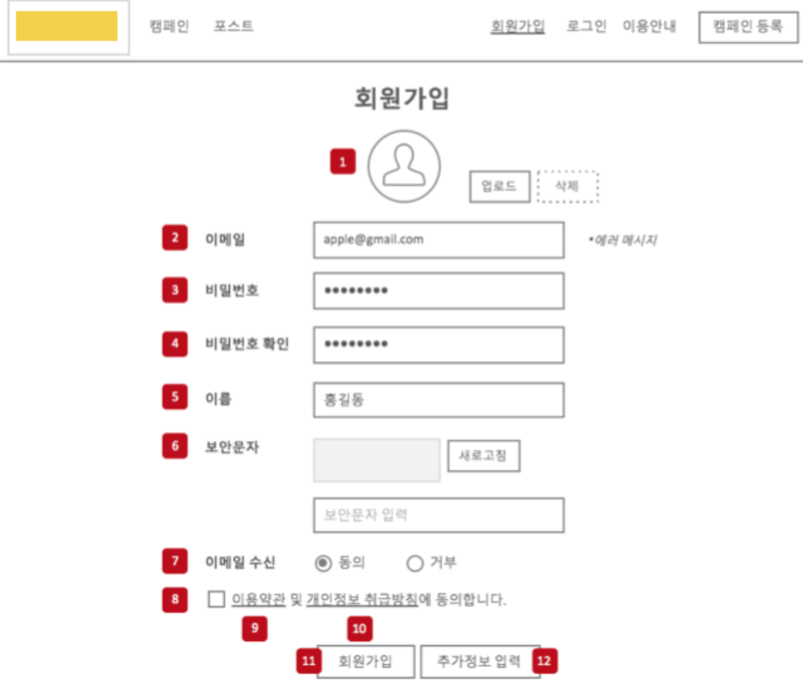
기능 명세서 예시
(1) 화면설계서의 우측에 작성
(2) 별도 문서로 작성 : Excel
# | 기능명
1 | 사진 -기본 사진이 첨부되어 있다
2 | 이메일 유효 검사 -이메일 형식에 맞는지 확인 [에러]이미 사용된 이메일입니다
3 | 비밀번호 유효성 검사 -비밀번호는 8자리 이상, 32자리 이하 [에러] 비밀번호는 8자리 이상 입력해 주세요
4 | 이름 -최소 1자, 최대 8자 [에러] 이름을 입력해 주세요
5
6
7

Slide 5
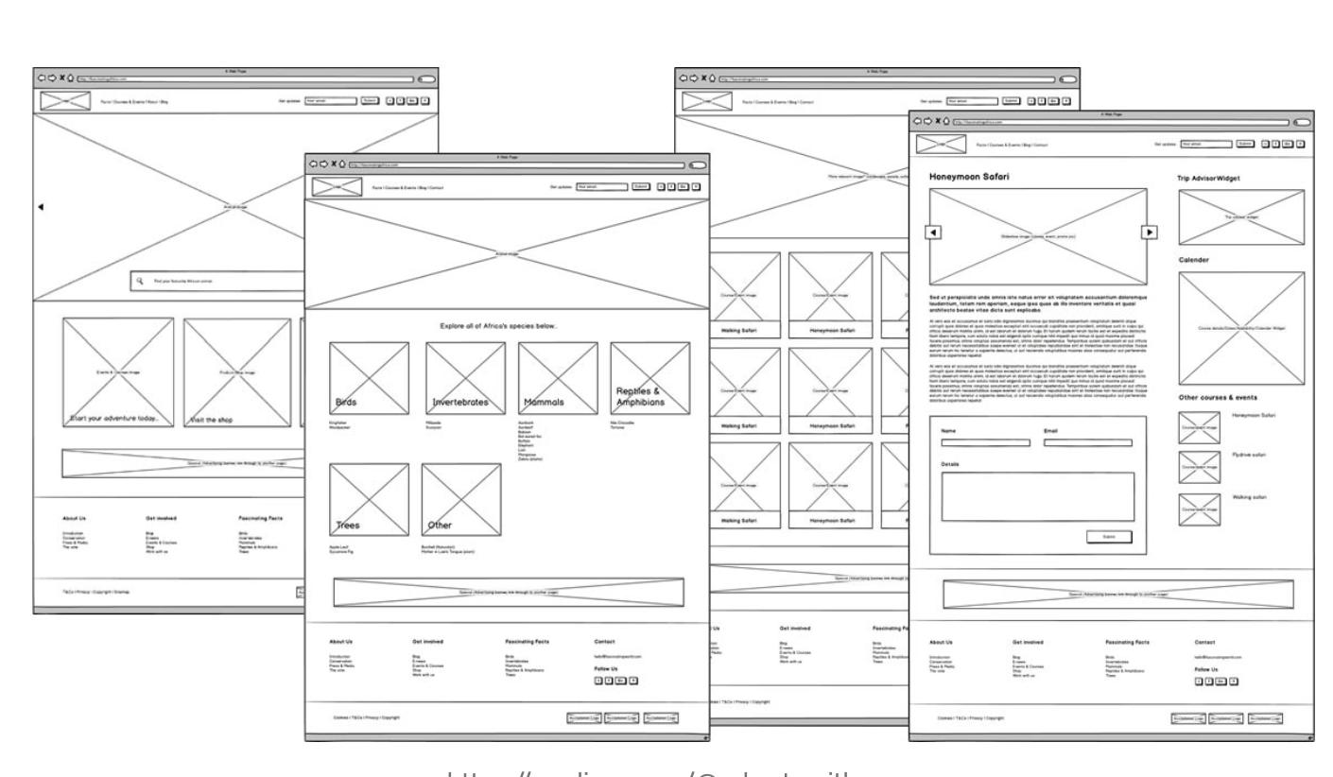
화면설계서

Slide 6
화면 흐름도
https://app.diagrams.net/
전체 구조를 파악할 때 작성하는 문서
화면, 기능 단위로 사용 동선을 설계하는 것

